Slide 1

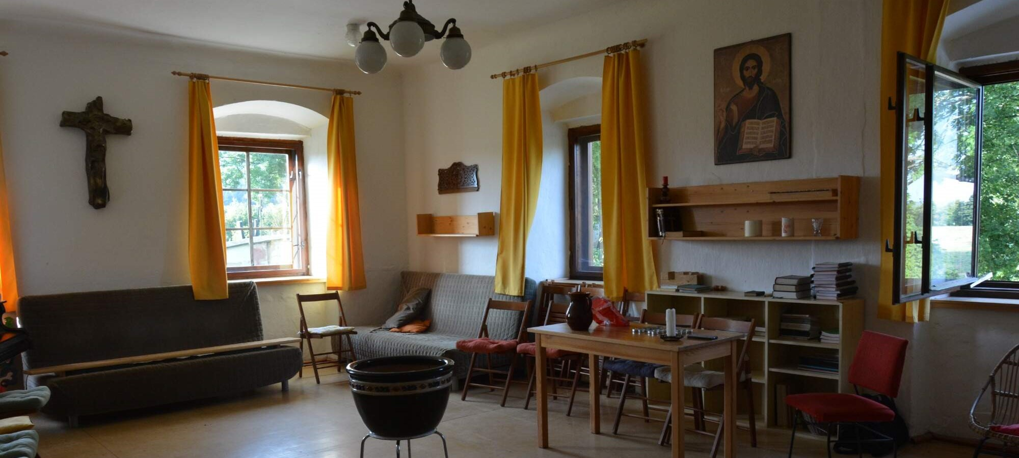


Bakalářský program
Teologie křesťanských tradic

Slide 2
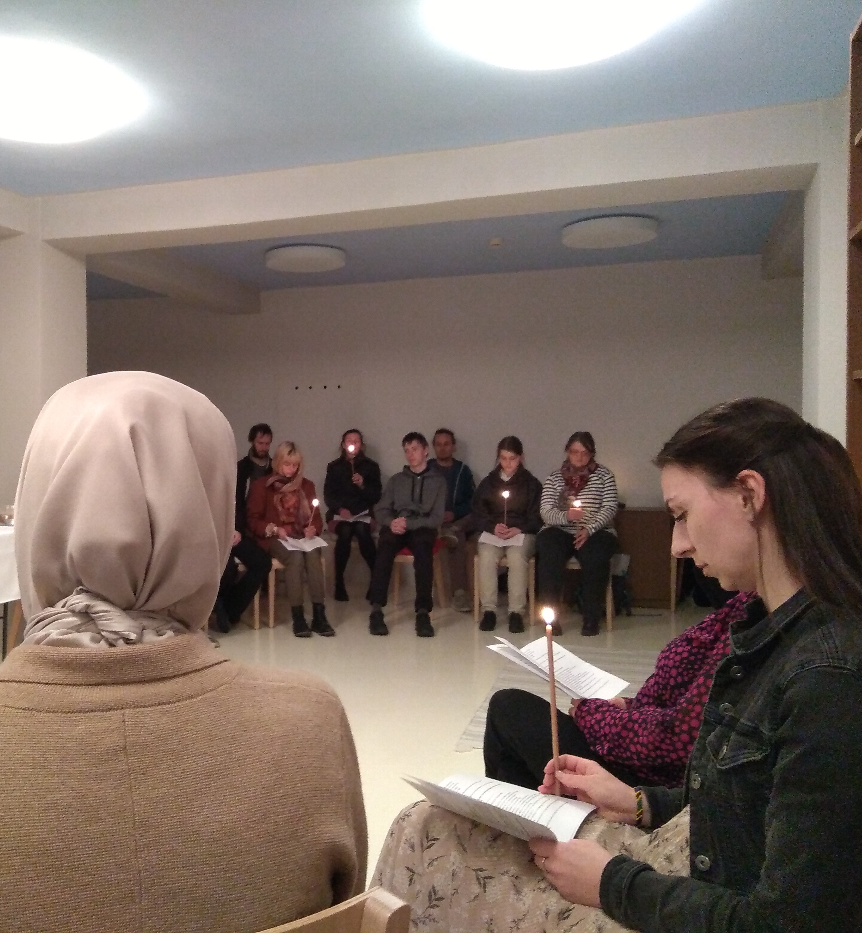

Zajímá vás?
Spiritualita
Křesťanské kořeny evropské civilizace
Úloha církví a náboženství v současné společnosti
Podpora křesťanských sborů a farností
Mezináboženský dialog

Slide 3

Charakteristika oboru
Tříletý bakalářský studijní obor Teologie křesťanských tradic poskytuje základní teologické vzdělání.
Obor je určen studentům vysokých škol a ostatním zájemcům, kteří si znalosti a rozhled získaný v jiném oboru hodlají doplnit teologií s ekumenickou orientací.
Studenti se seznámí jak s klasickými texty křesťanské tradice, tak s nejnovějšími teologickými trendy.
Studenti mají možnost zahraničních stáží a studijních pobytů.
Spolu se studiem je součástí nabídky podpora sdílení praktického duchovního života, například ve formě společných duchovních obnov.

Slide 4
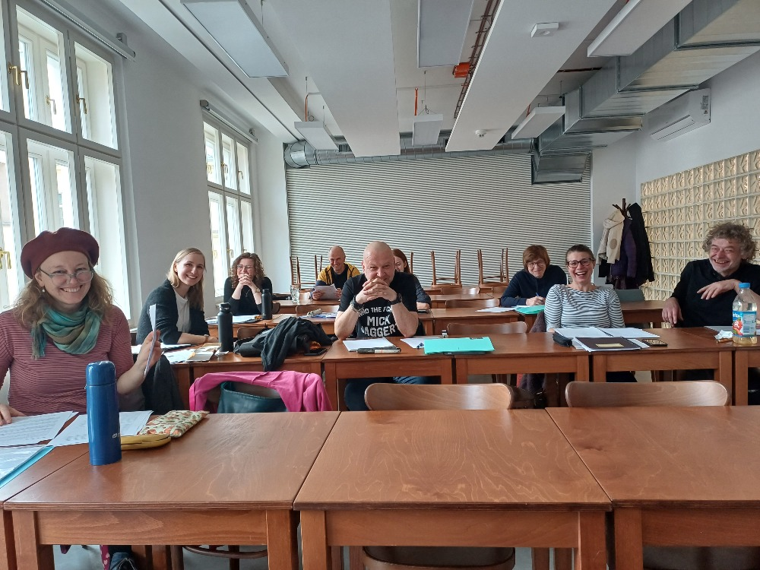
Kdo studuje obor Teologie křesťanských tradic
a kdo v něm vyučuje?
Studenti jsou
křesťané z Římskokatolické církve, Církve českobratrské evangelické, Církve československé husitské, Starokatolické církve, Církve bratrské, Unitářské církve, Křesťanských společenství, Apoštolské církve a dalších církví,
lidé bez církevní příslušnosti,
lidé v různé fázi své duchovní cesty,
čerství maturanti i lidé v důchodovém věku.
Vyučující pocházejí ze všech tří teologických fakult Univerzity Karlovy a dalších pracovišť.

Slide 5
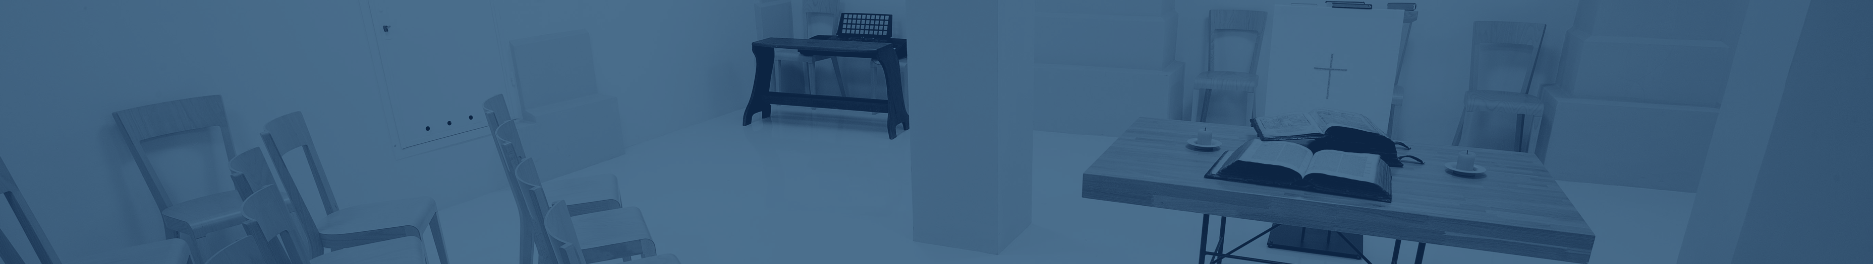
Profil absolventa
Je schopen kriticky číst biblické a teologické texty a tvořivě je interpretovat.
Zná teologie a typy spirituality hlavních křesťanských a jiných náboženských směrů. Orientuje se v dějinách křesťanství i v tématech a problémech ekumenismu.
Umí se aktivně účastnit života křesťanského společenství a podpořit je v oblastech pastorace, liturgie, misie, katecheze aj.
Je schopen vnášet do veřejných diskusí a do diskusí ve svém případném dalším oboru inspirace a vhledy informované teologickým studiem a přemýšlením.
Respektuje jiné křesťanské i jiné náboženské tradice, snaží se jim vnímavě porozumět a vytvářet podmínky pro ekumenický a mezináboženský dialog.
Je kritický k vlastním postojům a hodnotám a je schopen jejich reflexe.

Slide 6
Jak je studium organizované?
Prezenční studium, ale jde vstříc těm, kteří jsou zaměstnaní a/nebo studují další školu.
Výuka pouze jeden den v týdnu (středa) později odpoledne a večer. Některé předměty ve středu odpoledne, výběrové semináře i jiné dny.
Intenzivní desetidenní kurz v polovině září.
1-2 soboty během semestru, dva víkendové tematické semináře.
Výuka výběrových předmětů a biblických jazyků podle domluvy.
Vyrovnaný poměr mezi přednáškami a semináři.

Slide 7
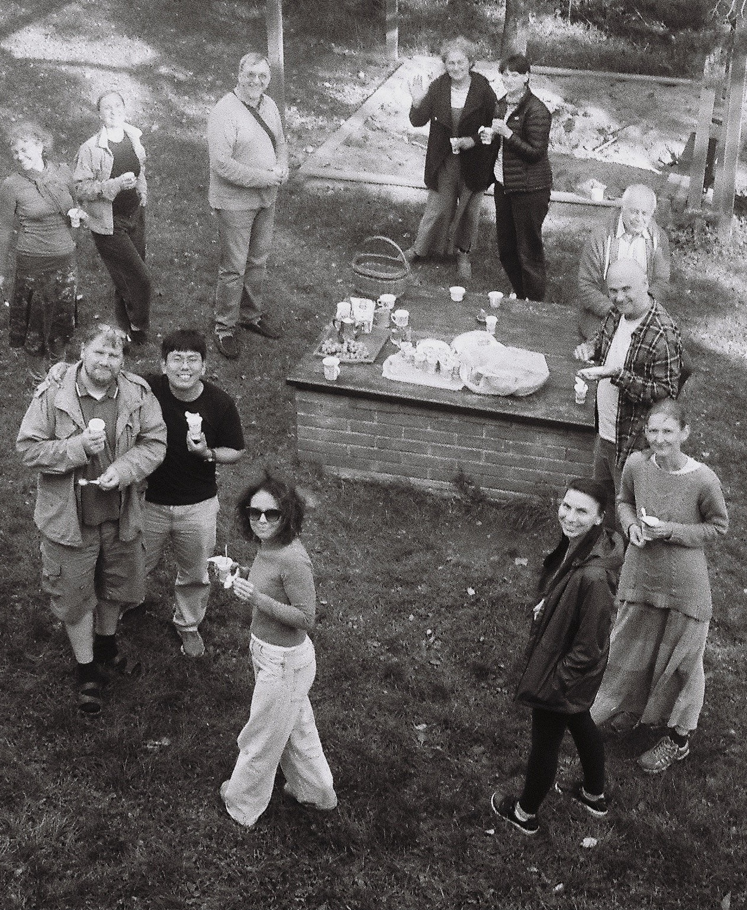
Partnerství s IES
Evangelická teologická fakulta realizuje studijní program Teologie křesťanských tradic ve spolupráci s Institutem ekumenických studií (IES). IES se podílí zejména na přípravě zářijového kurzu, tematických teologických seminářů a ekumenických bohoslužeb v průběhu roku s aktivní účastí studentů.
Smyslem studia teologie je vedle intelektuální formace také nabídka křesťanské zkušenosti, zde v ekumenickém kontextu.

Slide 8


Děkuji za pozornost
Mgr. Filip Outrata, Ph.D.
+420 221 988 216
outrata@etf.cuni.cz www.etf.cuni.cz

